Slide 1
Industrijsko inženjerstvo – projektovanje i praksa
Prof. Dr Ivan Mihajlović
imihajlovic@mas.bg.ac.rs
kabinet: 401

Slide 2
Sadržaj predmeta
O industrijskom inženjerstvu.
Industrijski sistem u privrednom okruženju (uloga fabrike ili industrijskog sistema u privredi, funkcije koje mora da ispuni sistem i njegov benefit za privredu).
Elementi industrijskog sistema (proizvodnja, organizacija, logistika).
Osnovni podsistemi industrijskog sistema (proizvodnja sa definisanim kapacitetom, transport sa definisanom tehnologijom, skadišni podsistem, održavanje, organizacija, informacione tehnologije, menadžment, ergonomija, ekonomsko - komercijalni sektor).
Mesto i uloga svih industrijskih podsistema sa posebnim osvrtom na primere iz industrijske prakse (fabrika, distributivni centri, transportni sistemi, informacioni sistemi).
Primena i efekti primene industrijskih sistema u privredi sa konkretnim primerima iz prakse.

Slide 3
OSNOVNI PODSISTEMI INDUSTRIJSKOG SISTEMA
Na osnovu svega napred rečenog, već iznete definicije proizvodnje, kao i uloge industrijskog sistema u tržišnom okruženju, može se zaključiti da je: Industrijski sistem složena celina komponenti koja ima za osnovni cilj svrsishodnu transformaciju materijalnih elemenata i raznih vidova energije u određenu novoostvarenu vrednost a koje zadovoljavaju određene iskazane potrebe tržišta. Pri tome ta novoostvarena vrednost materijalnih ili nematerijalnih dobara ima odgovarajući kvalitet i ostvarena je uz odgovarajuće ukupne troškove poslovanja u okviru proizvodnog procesa.
Šematski prikazano navedeni opis dat je na slici:

Slide 4
OSNOVNI PODSISTEMI INDUSTRIJSKOG SISTEMA

Slide 5
OSNOVNI PODSISTEMI INDUSTRIJSKOG SISTEMA
Obzirom da se industrijski sistem posmatra kao skup elemenata koji definišu sve aktivnosti koje se dešavaju sa predmetom rada od ulaska repromaterijala u proizvodnju do izlaska gotovog proizvoda, onda se on može predstaviti kao skup podsistema, kako je dato na slici:
INDUSTRIJSKI SISTEM

Slide 6
OSNOVNI PODSISTEMI INDUSTRIJSKOG SISTEMA – KAPACITET PROIZVODNJE
U savremenoj literaturi postoje brojni predlozi za kvantifikaciju kapacitivnih mogućnosti proizvodnje.
Adekvatan pristup problematici proizvodnih kapaciteta podrazumeva odvajanje projektovanog – proračunatog od stvarnog – ostvarenog kapaciteta .
U cilju sistematizacije kategorije kapaciteta proizvodne opreme moguće je koristiti sledeće kategorije:
  Projektovani kapacitet:
    projektovani kapacitet shodno tehničkim karaktreristikama opreme - tehnički kapacitet,
    projektovani kapacitet shodno eksploatacionim i organizacionim uslovima - eksploatacioni kapacitet,
  Stvarni - ostvareni kapacitet:
    Kapacitet korišćenja opreme koji se realno ostvari u toku realizacije proizvodnog ciklusa. Ovaj kapacitet se ne proračunava niti projektuje, već se vrši njegovo direktno merenje, nekom od metoda koje će biti predstavljene.
Takođe, imajući u vidu kompleksnost proizvodnih sistema, razlikuje se kapacitet individualnih mašina, komponentni kapacitet grupa srodnih mašina i kapacitet fabrike.

Slide 7
OSNOVNI PODSISTEMI INDUSTRIJSKOG SISTEMA – KAPACITET PROIZVODNJE
Kapacitet mašine predstavlja njenu radnu sposobnost da u okviru određenog vremenskog perioda (uobičajeno godinu dana ili tokom ciklusa proizvodnje) izvrši izvestan broj određenih operacija.
Za adekvatno utvrđivanje kapaciteta jedne mašine bitan je uslov poznavanja njenih tehničkih i eksploatacionih karakteristika.
  Tehničke karakteristike mašine determinišu mogućnost upotrebe date mašine za obavljanje određenih poslova - operacija.
  Eksploatacione karakteristike mašine odnose se na adekvatni režim korišćenja, rukovanja, održavanja, što u celini određuje radnu sposobnost mašine kroz mogućnost obavljanja određenog broja operacija u okviru jednog vremenskog intervala.
Karakteristike mašina sa izuzetkom specijalizovanih, dopuštaju obavljanje različitih radnih operacija, što onemogućava izražavanje kapaciteta preko broja izvršenih istovrsnih operacija.
Stoga se u većini slučajeva kao pogodna jedinica za izražavanje kapaciteta usvaja vremenska jedinica - mašinski čas ili mašina čas: [MČ].

Slide 8
OSNOVNI PODSISTEMI INDUSTRIJSKOG SISTEMA – KAPACITET PROIZVODNJE
Realni tehnički kapacitet mašine - C_{mt} pod kojim se podrazumeva
fond MČ u kome je mašina u stanju da proizvodi. To, drugim
recima, znači kalendarski fond časova umanjen za onaj broj časova koji je neopohodan za osposobljavanje mašine za normalan rad, proizvodnju:
C_{mt} = 365 • 24 – t [MČ/god]
Gde je t - projektovan ukupan broj časova godišnje za održavanje normalne radne sposobnosti mašine.
  Dužina vremena t, zavisi od karakteristika same mašine ali i od načina na koji je organizovano održavanje proizvodne opreme u proizvodnom sistemu-u.

Slide 9
OSNOVNI PODSISTEMI INDUSTRIJSKOG SISTEMA – KAPACITET PROIZVODNJE
Saglasno uobičajenim uslovima eksploatacije u industriji, u proračun projektovanog eksploatacionog kapaciteta mašine - C_{me} se ulazi sa sledećim pretpostavkama u pogledu projektovanog smanjenja realnog tehničkog kapaciteta, i to:
  projektovan broj radnih smena,
  projektovan broj neradnih dana (praznici, nedelje, subote i sl.),
  projektovani obavezni prekidi (polučasovni odmor radnika u toku dana i sl.) i dr.
Na taj način, eksploatacioni kapacitet mašine, računa se putem obrasca:
C_{me} = C_{mt} - N • 24 - P • 24 - R • 1.5 [MČ/god] (3.3)
Kako bi se navedena formula mogla da koristi, prvenstveno je potrebno odrediti R- broj radnih dana godišnje:
  R = 365 - N - P –t/24 [dana] (3.4)
  Gde su: N – broj neradnih dana (subote, nedelje, remonti i sl.), P-broj prazničnih dana, R-broj radnih dana (koeficijent od 1.5 h, predstavlja tri pauze od po 0.5 h u toku dana, za svaku smenu po jedna). t-vreme potrebno za održavanje tehničke ispravnosti (normalne radne sposobnosti) mašine.

Slide 10
OSNOVNI PODSISTEMI INDUSTRIJSKOG SISTEMA – KAPACITET PROIZVODNJE
Stvarni uslovi rada mašine se više ili manje razlikuju od projektovanih. Stoga se ostvareni kapacitet mašine C_{ms} razlikuje od C_{me} i to uglavnom iz sledećih razloga:
  pretpostavke na kojima je zasnovan projektovani eksploatacioni kapacitet se ne ostvaruju,
  deluju i drugi nepredvideni uticajni činioci, pretežno stohastičkog karaktera

Slide 11
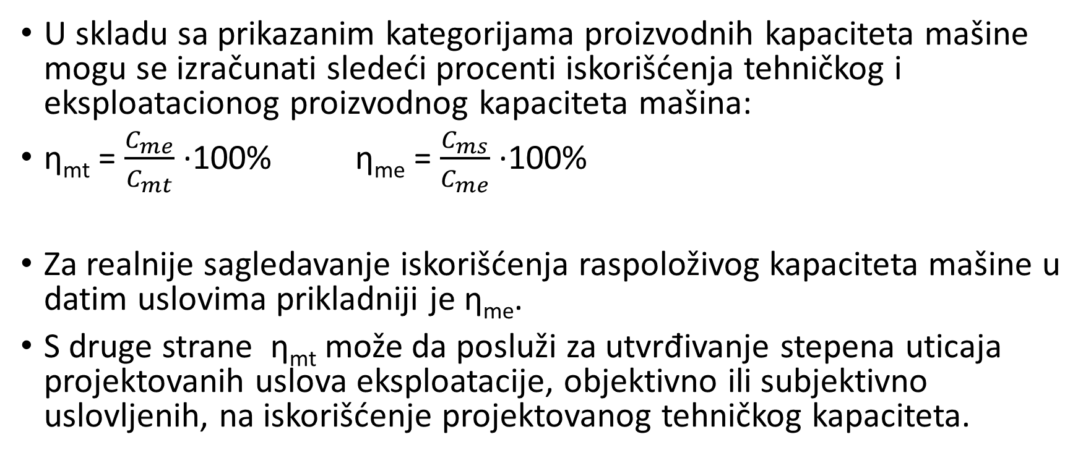
OSNOVNI PODSISTEMI INDUSTRIJSKOG SISTEMA – KAPACITET PROIZVODNJE
U skladu sa prikazanim kategorijama proizvodnih kapaciteta mašine mogu se izračunati sledeći procenti iskorišćenja tehničkog i eksploatacionog proizvodnog kapaciteta mašina:
η_{mt} = $\frac{C_{me}}{C_{mt}}$ ·100% η_{me} = $\frac{C_{ms}}{C_{me}}$ ·100%
Za realnije sagledavanje iskorišćenja raspoloživog kapaciteta mašine u datim uslovima prikladniji je η_{me}.
S druge strane η_{mt} može da posluži za utvrđivanje stepena uticaja projektovanih uslova eksploatacije, objektivno ili subjektivno uslovljenih, na iskorišćenje projektovanog tehničkog kapaciteta.

Slide 12
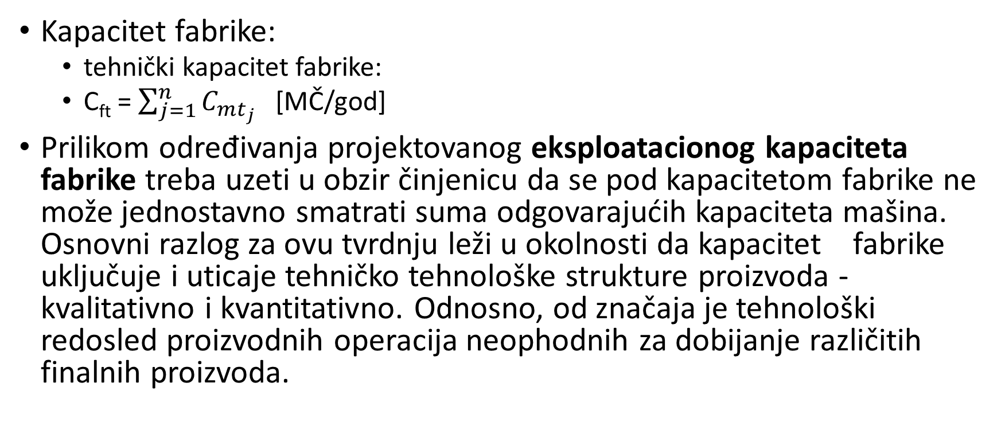
OSNOVNI PODSISTEMI INDUSTRIJSKOG SISTEMA – KAPACITET PROIZVODNJE
Kapacitet fabrike:
  tehnički kapacitet fabrike:
  C_{ft} = $\sum_{j=1}^{n}{C_{{mt}_{j}}}$ [MČ/god]
Prilikom određivanja projektovanog eksploatacionog kapaciteta fabrike treba uzeti u obzir činjenicu da se pod kapacitetom fabrike ne može jednostavno smatrati suma odgovarajućih kapaciteta mašina. Osnovni razlog za ovu tvrdnju leži u okolnosti da kapacitet fabrike uključuje i uticaje tehničko tehnološke strukture proizvoda - kvalitativno i kvantitativno. Odnosno, od značaja je tehnološki redosled proizvodnih operacija neophodnih za dobijanje različitih finalnih proizvoda.

Slide 13
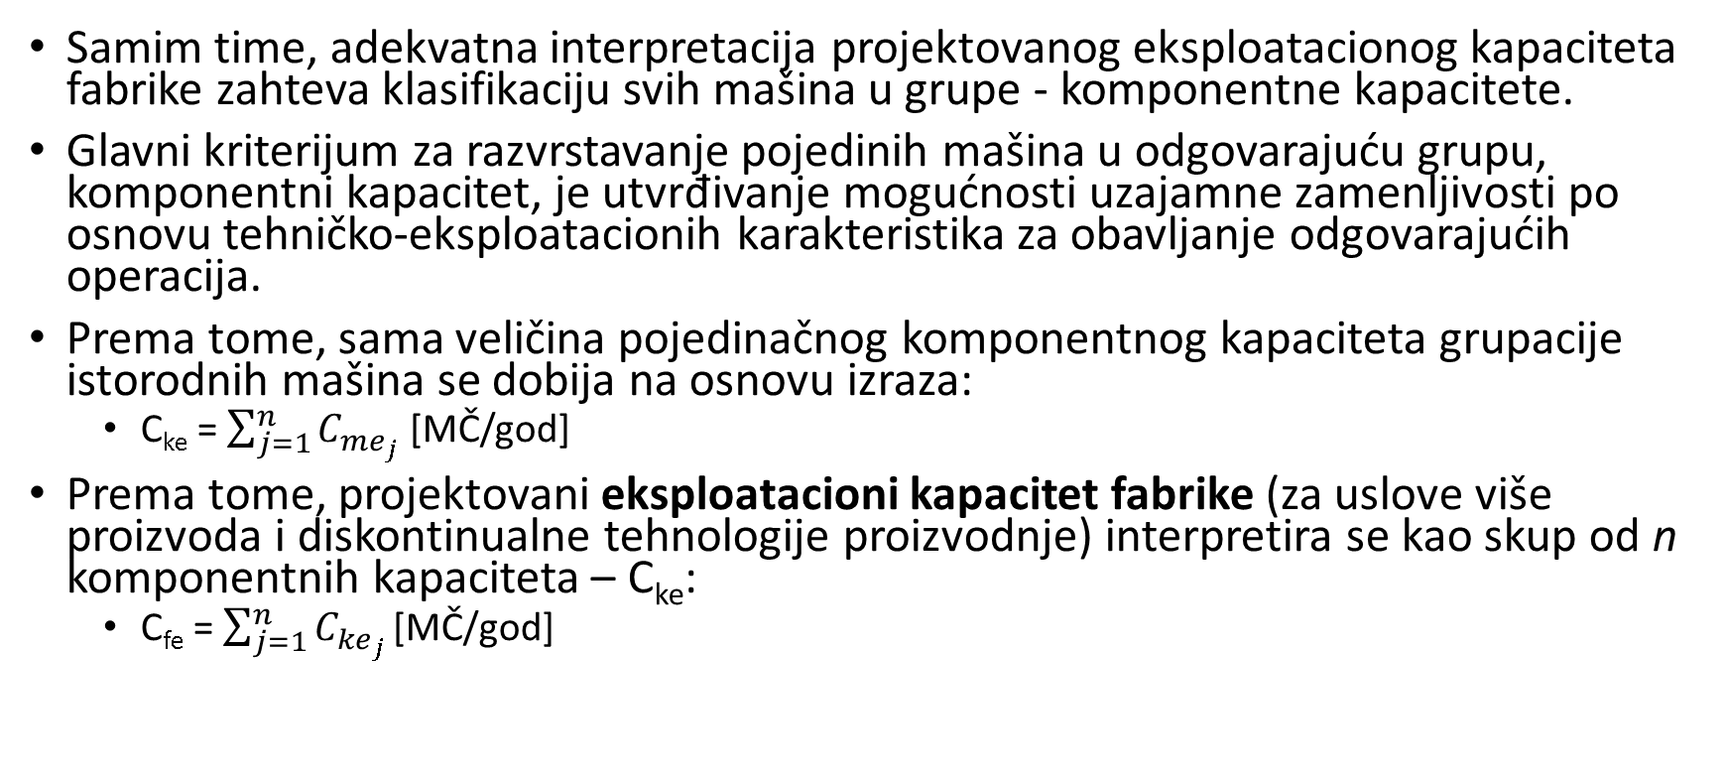
OSNOVNI PODSISTEMI INDUSTRIJSKOG SISTEMA – KAPACITET PROIZVODNJE
Samim time, adekvatna interpretacija projektovanog eksploatacionog kapaciteta fabrike zahteva klasifikaciju svih mašina u grupe - komponentne kapacitete.
Glavni kriterijum za razvrstavanje pojedinih mašina u odgovarajuću grupu, komponentni kapacitet, je utvrđivanje mogućnosti uzajamne zamenljivosti po osnovu tehničko-eksploatacionih karakteristika za obavljanje odgovarajućih operacija.
Prema tome, sama veličina pojedinačnog komponentnog kapaciteta grupacije istorodnih mašina se dobija na osnovu izraza:
  C_{ke} = $\sum_{j=1}^{n}{C_{{me}_{j}}}$ [MČ/god]
Prema tome, projektovani eksploatacioni kapacitet fabrike (za uslove više proizvoda i diskontinualne tehnologije proizvodnje) interpretira se kao skup od n komponentnih kapaciteta – C_{ke}:
  C_{fe} = $\sum_{j=1}^{n}{C_{{ke}_{j}}}\text{[}\text{M}\text{Č/}\text{god}\text{]}$

Slide 14
OSNOVNI PODSISTEMI INDUSTRIJSKOG SISTEMA – KAPACITET PROIZVODNJE
Ono što je značajno je da mora postojati izvestan stepen usklađenosti komponentnih kapaciteta. Na taj način, prilikom projektovanja izgradnje novih ili rekonstrukcije postojećih proizvodnih kapaciteta, treba nastojati da se ostvari optimalni sklad komponentnih kapaciteta. Medutim, dinamika izmene proizvodnih programa uslovljava, ranije ili kasnije, nastanak nesklada komponentnih kapaciteta.
Neuskladenost komponentnih kapaciteta uslovljava pojavu tzv. "uskih grla". Pod "uskim grlom" podrazumeva se potpuno iskorišćen u datim uslovima eksploatacije proizvodni kapacitet (mašine, odnosno grupa mašina kao tehnološki zaokružene skupine ili komponentni kapacitet).
"Usko grlo" može biti:
  grupa proizvodnih kapaciteta – mašina,
  pojedinačni kapacitet - mašina (kao specijalni slučaj).

Slide 15
OSNOVNI PODSISTEMI INDUSTRIJSKOG SISTEMA – KAPACITET PROIZVODNJE
Kako bi se dodatno pojasnio koncept „uskog grla“, na slici, je dat karakteristični primer:
Sama "Uska grla" mogu nastati usled:
  neusklađenosti proizvodnog programa sa strukturom i veličinom proizvodnih kapaciteta, odnosno lošim planiranjem odnosa ponude i potražnje,
  niskog nivoa organizacije proizvodnih procesa,
  lošeg održavanja radnih sposobnosti osnovnih sredstava.

Slide 16
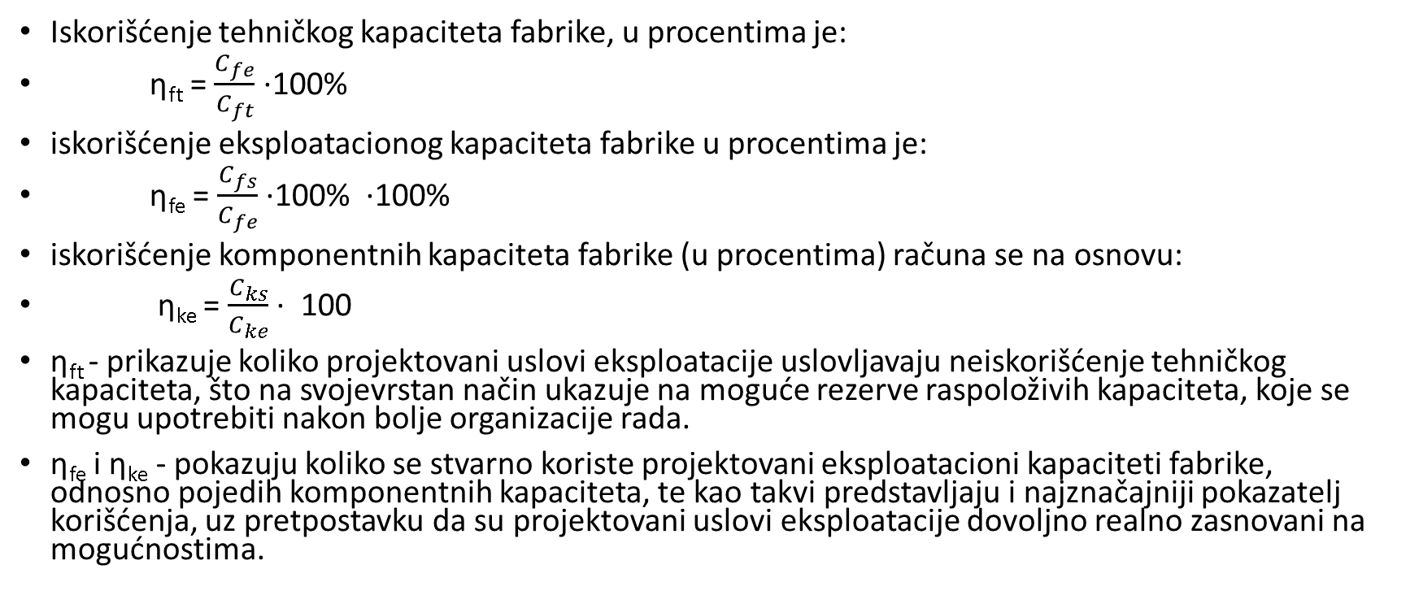
OSNOVNI PODSISTEMI INDUSTRIJSKOG SISTEMA – KAPACITET PROIZVODNJE
Iskorišćenje tehničkog kapaciteta fabrike, u procentima je:
η_{ft} = $\frac{C_{fe}}{C_{ft}}$ ·100%
iskorišćenje eksploatacionog kapaciteta fabrike u procentima je:
η_{fe} = $\frac{C_{fs}}{C_{fe}}$ ·100% ·100%
iskorišćenje komponentnih kapaciteta fabrike (u procentima) računa se na osnovu:
η_{ke} = $\frac{C_{ks}}{C_{ke}}$ · 100
η_{ft} - prikazuje koliko projektovani uslovi eksploatacije uslovljavaju neiskorišćenje tehničkog kapaciteta, što na svojevrstan način ukazuje na moguće rezerve raspoloživih kapaciteta, koje se mogu upotrebiti nakon bolje organizacije rada.
η_{fe} i η_{ke} - pokazuju koliko se stvarno koriste projektovani eksploatacioni kapaciteti fabrike, odnosno pojedih komponentnih kapaciteta, te kao takvi predstavljaju i najznačajniji pokazatelj korišćenja, uz pretpostavku da su projektovani uslovi eksploatacije dovoljno realno zasnovani na mogućnostima.

Slide 17
OSNOVNI PODSISTEMI INDUSTRIJSKOG SISTEMA – KAPACITET PROIZVODNJE
Prethodni kapaciteti spadaju u kategoriju projektovanih – planiranih podataka.
Realni, stvarni kapacitet (ostvareni kapacitet) se dobija merenjem, odnosno snimanjem, realne situacije u proizvodnji.
Kod manjih pogona, gde je neophodno izmeriti kapacitet raspoložive proizvodne opreme – odnosno mašina, može se vršiti direktno merenje na svakom od radnih mesta.
Kod većih pogona, najčešće nije moguće izvršiti merenje na svakoj od mašina. U tim slučajevima primenjuju se metode kontrole korišćenja kapaciteta, zasnovane na statističkoj analizi. Jedna od najzastuplenijih metoda merenja kapaciteta, je Metoda trenutnih zapažanja (MTZ).

Slide 18
OSNOVNI PODSISTEMI INDUSTRIJSKOG SISTEMA – KAPACITET PROIZVODNJE
Prema tome, pri projektovanju kapaciteta, prvo se vrši proračun takozvanih projektovanih proizvodnih kapaciteta a potom, kod realizacije procesa proizvodnje, vrši se merenje stvarnih kapaciteta kako bi se definisalo iskorišćenje kapaciteta, koje može biti od značaja za planiranje kapaciteta u narednom ciklusu proizvodnje.
Pri tome, pošto je izvesno da projektovani kapaciteti neće biti identični ostvarenina, ali – u većini slučajeva - neće biti ni identičan potražnji za proizvodima na tržištu, treba se opredeliti za strategiju kako izvršiti njihovo usaglašavanje.
Prema tome, definišu se alternativni planovi kapaciteta.

Slide 19
OSNOVNI PODSISTEMI INDUSTRIJSKOG SISTEMA – KAPACITET PROIZVODNJE
Alternativni planovi kapaciteta

Slide 20
OSNOVNI PODSISTEMI INDUSTRIJSKOG SISTEMA – OBIM PROIZVODNJE
Obim proizvodnje predstavlja količinu proizvoda koju će industrijski sistem proizvesti u toku određenog vremenskog perioda. Obim proizvodnje se može predstaviti na godišnjem nivou ili na nivou jednog ciklusa proizvodnje (koji može trajati od nekoliko dana do više meseci).
Optimalna veličina obima proizvodnje, zavisi od karakteristika samog procesa proizvodnje (kvantitativnih i kvalitativnih aspekata), kao i od internih ograničenja, koja su u prvom redu proizvodni kapaciteti, kao i kapaciteti skladištenja ( o kojima će više reči biti kasnije).

Slide 21
OSNOVNI PODSISTEMI INDUSTRIJSKOG SISTEMA – OBIM PROIZVODNJE
Posmatrano na bazi kriterijuma kvantiteta, razlikuju se tri tipa proizvodnje:
  Pojedinačni - proizvodi se samo jedan komad (finalnog proizvoda ili nekog njegovog elementa). Tu svakako treba razlikovati pojedinačnu proizvodnju, takozvanog zanatskog tipa i pojedinačnu proizvodnju – projektnog tipa.
  Serijski - proizvodi se unapred određena količina istovrsnih komada (finalnog proizvoda ili njegovih elemenata) u okviru jednog proizvodnog ciklusa, sa ponavljanjem ili bez ponavljanja.
  Masovni - proizvodi se sukcesivno velika količina istovrsnih komada (finalnih proizvoda ili njegovih elemenata).
Naravno, treba istaći da nije redak slučaj i da preduzeća/kompanije imaju kombinaciju pojedinačne, serijske i masovne proizvodnje.
U tom slučaju se pojedini proizvodi (ili delovi proizvoda) proizvode u manjoj seriji – ili unikatni komadi, dok se drugi proizvodi iz portfolia iste kompanije izrađuju u velikoj seriji ili masovno.

Slide 22
OSNOVNI PODSISTEMI INDUSTRIJSKOG SISTEMA – OBIM PROIZVODNJE
Sa stanovišta kvalitativnog pristupa proizvodnom procesu može se kao kriterijum usvojiti: stepen kontinuiranosti procesa. Obuhvatajući sve elemente procesa zavisno od stepena razvoja svakog pojedinog elementa i njihovog međusobnog uticaja, razlikuju se dve osnovne kategorije:
  kontinualni procesi,
  diskontinualni procesi,
  kombinovani (polukontinualni) procesi.
Na stepen kontinualnosti procesa transformacije materijala utiču:
  vrsta finalnih proizvoda i elemenata proizvoda,
  nivo proizvodne i druge opreme,
  vrsta polaznih repro materijala – sirovine,
  koncepcija procesa transformacije materijala u gotov proizvod, odnosno primenjeni tehnološki proces i
  ljudski faktor.

Slide 23
OSNOVNI PODSISTEMI INDUSTRIJSKOG SISTEMA – OBIM PROIZVODNJE
Ono što je od značaja je pronaći optimalnu veličinu proizvodne serije, srazmernu uslovima datog procesa proizvodnje.
U tom smislu, kvantitativni aspekt tipova proizvodnje proizvoda, uopšte, treba tretirati u kontekstu:
  eksternih uslova i
  internih uslova proizvodnje.
Što se eksternih uslova tiče, tu zapravo spada potražnja za datim proizvodima na tržištu. Eksterni uslovi se, na dugoročnoj i kratkoročnoj osnovi, procenjuju aktivnostima istraživanja tržišta.
Interni uslovi podrazumevaju mogućnost poslovno proizvodnih sistema, da uz optimalni nivo troškova, tehnički i tehnološki odgovori zahtevima tržišta. U interne uslove spadaju - relativno fiksni resursi i ostali resursi. U relativno fiksne resurse spadaju:
  proizvodni objekti,
  proizvodna oprema (raspoloživi proizvodni kapaciteti),
  odgovarajuća infrastruktura (transportna mreže, instalacije, komunikacije i sl.).

Slide 24
OSNOVNI PODSISTEMI INDUSTRIJSKOG SISTEMA – OBIM PROIZVODNJE
Glavni aspekti koji se analiziraju kod određivanja optimalne veličine proizvodne serije, podrazumevaju odnos izmedu:
  troškova pripreme proizvodnje - odnosno troškove organizacije nabavke neophodnih reporomaterijala (setup/ordering costs) (t₁) i
  troškova nedovršene proizvodnje (poluproizvoda) kao i manipulacije materijalom, t.j. skladištenje po jednom komadu u okviru odgovarajuće količine u seriji – (Holding/carrying costs) (t₂) , uz pretpostavku da su svi ostali troškovi nepromenjeni bez obzira na veličinu serije.

Slide 25
OSNOVNI PODSISTEMI INDUSTRIJSKOG SISTEMA – OBIM PROIZVODNJE
optimalna serija je ona veličina proizvodne serije za koju su troškovi proizvodnje po jedinici proizvoda minimalni.
Analitički izraženi kriterijum, dat je u sledećoj funkciji cilja:
  T = t₁ + t₂ → min
    t₁ - pripremno-završni troškovi [din/god] i
    t₂ - troškovi skladištenja [din/god]

Slide 26
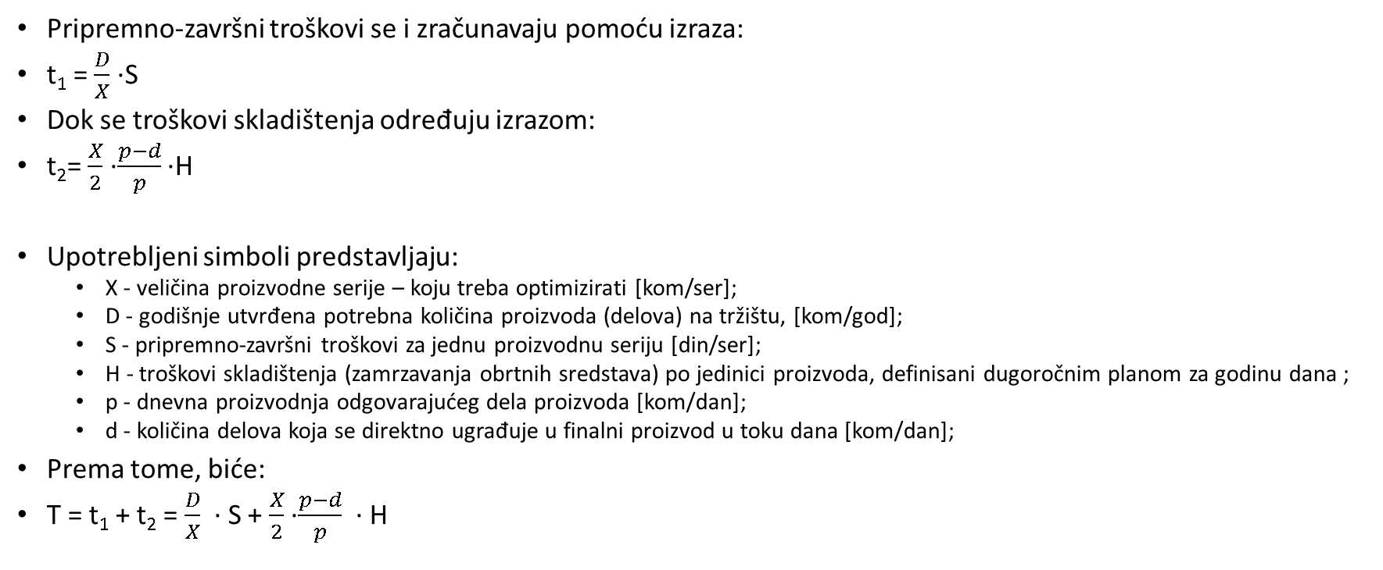


OSNOVNI PODSISTEMI INDUSTRIJSKOG SISTEMA – OBIM PROIZVODNJE
Pripremno-završni troškovi se i zračunavaju pomoću izraza:
t₁ = $\frac{D}{X}$ ·S
Dok se troškovi skladištenja određuju izrazom:
t₂= $\frac{X}{2}$ ·$\frac{p−d}{p}$ ·H
Upotrebljeni simboli predstavljaju:
  X - veličina proizvodne serije – koju treba optimizirati [kom/ser];
  D - godišnje utvrđena potrebna količina proizvoda (delova) na tržištu, [kom/god];
  S - pripremno-završni troškovi za jednu proizvodnu seriju [din/ser];
  H - troškovi skladištenja (zamrzavanja obrtnih sredstava) po jedinici proizvoda, definisani dugoročnim planom za godinu dana ;
  p - dnevna proizvodnja odgovarajućeg dela proizvoda [kom/dan];
  d - količina delova koja se direktno ugrađuje u finalni proizvod u toku dana [kom/dan];
Prema tome, biće:
T = t₁ + t₂ = $\frac{D}{X}$ · S + $\frac{X}{2}$ ·$\frac{p−d}{p}$ · H
t₁ = $\frac{D}{X}$ ·S
t₂= $\frac{X}{2}$ ·$\frac{p−d}{p}$ ·H

Slide 27
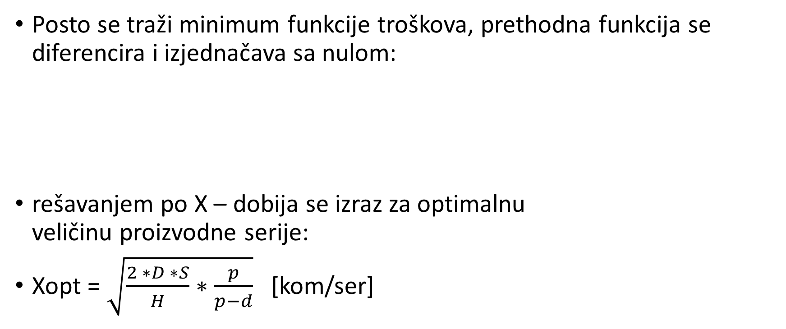
OSNOVNI PODSISTEMI INDUSTRIJSKOG SISTEMA – OBIM PROIZVODNJE
Posto se traži minimum funkcije troškova, prethodna funkcija se diferencira i izjednačava sa nulom:
rešavanjem po X – dobija se izraz za optimalnu veličinu proizvodne serije:
Xopt = $\sqrt{\frac{2 ∗D ∗S}{H}∗\frac{p}{p−d}}$ [kom/ser]
D
S
H
Kod ovog modela mogu se javiti dva ekstremna slučaja:
d = 0 i d = p

Slide 28
OSNOVNI PODSISTEMI INDUSTRIJSKOG SISTEMA – OBIM PROIZVODNJE
Rezultujući prikaz optimalne veličine proizvodne serije je dat na slici:
Na slici je sa t_{s} predstavljeno vreme trajanja proizvodnje jedne proizvodne serije (ciklus proizvodnje), dok n predstavlja broj proizvodnih serija u toku jedne godine.

Slide 29
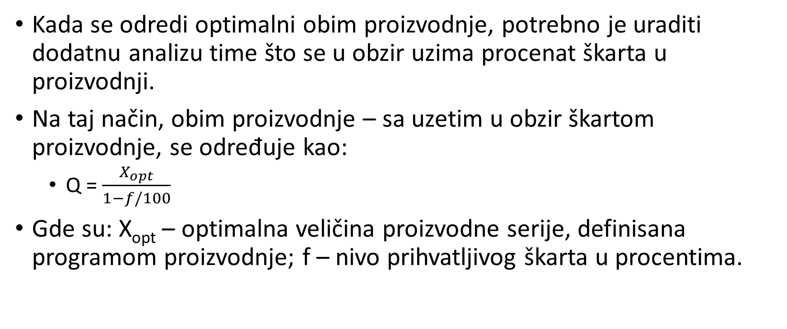
OSNOVNI PODSISTEMI INDUSTRIJSKOG SISTEMA – OBIM PROIZVODNJE
Kada se odredi optimalni obim proizvodnje, potrebno je uraditi dodatnu analizu time što se u obzir uzima procenat škarta u proizvodnji.
Na taj način, obim proizvodnje – sa uzetim u obzir škartom proizvodnje, se određuje kao:
  Q = $\frac{X_{opt}}{1−f/100}$
Gde su: X_{opt} – optimalna veličina proizvodne serije, definisana programom proizvodnje; f – nivo prihvatljivog škarta u procentima.

Slide 30
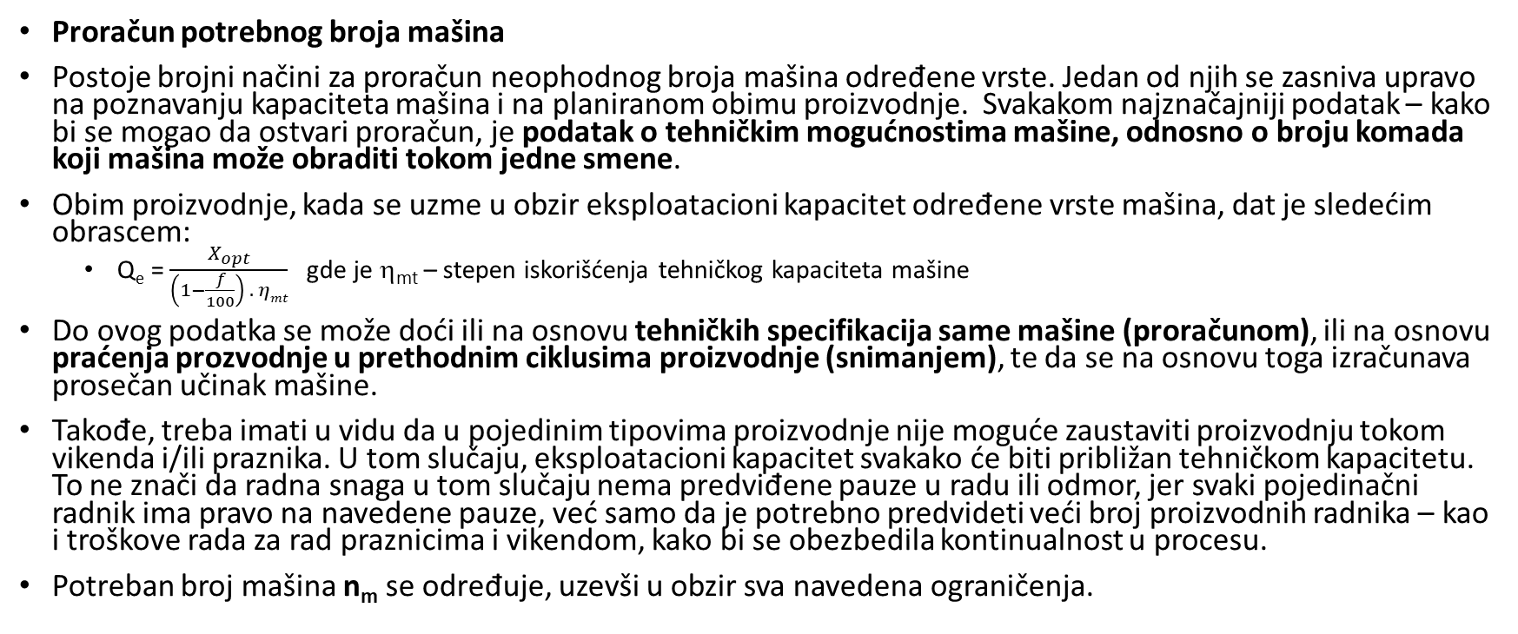
OSNOVNI PODSISTEMI INDUSTRIJSKOG SISTEMA – OBIM PROIZVODNJE
Proračun potrebnog broja mašina
Postoje brojni načini za proračun neophodnog broja mašina određene vrste. Jedan od njih se zasniva upravo na poznavanju kapaciteta mašina i na planiranom obimu proizvodnje. Svakakom najznačajniji podatak – kako bi se mogao da ostvari proračun, je podatak o tehničkim mogućnostima mašine, odnosno o broju komada koji mašina može obraditi tokom jedne smene.
Obim proizvodnje, kada se uzme u obzir eksploatacioni kapacitet određene vrste mašina, dat je sledećim obrascem:
  Q_{e} = $\frac{X_{opt}}{\left(1−\frac{f}{100}\right) . ηmt}$ gde je η_{mt} – stepen iskorišćenja tehničkog kapaciteta mašine
Do ovog podatka se može doći ili na osnovu tehničkih specifikacija same mašine (proračunom), ili na osnovu praćenja prozvodnje u prethodnim ciklusima proizvodnje (snimanjem), te da se na osnovu toga izračunava prosečan učinak mašine.
Takođe, treba imati u vidu da u pojedinim tipovima proizvodnje nije moguće zaustaviti proizvodnju tokom vikenda i/ili praznika. U tom slučaju, eksploatacioni kapacitet svakako će biti približan tehničkom kapacitetu. To ne znači da radna snaga u tom slučaju nema predviđene pauze u radu ili odmor, jer svaki pojedinačni radnik ima pravo na navedene pauze, već samo da je potrebno predvideti veći broj proizvodnih radnika – kao i troškove rada za rad praznicima i vikendom, kako bi se obezbedila kontinualnost u procesu.
Potreban broj mašina n_{m} se određuje, uzevši u obzir sva navedena ograničenja.

Slide 31
OSNOVNI PODSISTEMI INDUSTRIJSKOG SISTEMA – OBIM PROIZVODNJE
Proračun radne snage
Potreban broj radnika, za rad na radnim aktivnostima u pojedinim fazama i aktivnostima proizvodnog procesa, takođe je moguće proračunati na osnovu sličnih parametara, kao i neophodni broj mašina. Međutim, najčešći je slučaj da se prvo izvrši proračun neophodnog broja mašina, pa da se potom, za taj broj mašina vrši procena neophodnog broja operatera, po osnovu tabličnih podataka za broj operatera koji opslužuju određeni tim mašina. Za taj proračun se koristi obrazac:
R = n_{m}/s, gde su n_{m} – broj mašina; s – prosečan broj mašina koje opslužuje jedan radnik
Prema podacima iz literature, prosečan broj mašina koje opslužuje jedan radnik (s) je:
- u pogonima masovne proizvodnje 1.5-2.5
- u pogonima velikoserijske proizvodnje 1.5 – 1.8
- u pogonima sa poluautomatskom opremum 1.5 – 2.0
- u pogonima sa automatizovanom opremom 2.5 – 4.0

Slide 32
OSNOVNI PODSISTEMI INDUSTRIJSKOG SISTEMA – OBIM PROIZVODNJE
Prosečan broj pomoćnih radnika – radnika koji rade na opsluživanju proizvodnje, utvrđuje se na osnovu procenta od ukupnog broja proizvodnih radnika. Tako da je, na osnovu literaturnih podataka:
  U masovnoj proizodnji 20 - 40 %
  Serijska i velikoserijska proizvodnja 30 – 35%
  Maloserijska i pojedinaćna proizvodnja 25 - 45 %
Broj zaposlenih u upravi, razvoju, tehničkim biroima, pripremi, administraciji, itd, iznosi 12-20% od ukupnog broja svih radnika. Svakako, detaljan proračun broja radnika (kao i neophodnog sastava radne snage u smislu kvalifikacija i školske spreme) je predmet sveobuhvatne analize na nivou kadrovskih odeljenja same kompanije.
Navedenim literaturnim podacima je moguće uraditi samo grubu procenu potrebnog broja radnika.

Slide 33
ZADATAK ZA STUDENTE # 3
Za opisani proizvod iz Zadatka 1, opisati postojeći ili predložiti novi plan obima proizvodnje.
U okviru plana obima proizvodnje, predvideti/prikazati minimalni, optimalni i maksimalni obim proizvodnje.
Ukoliko je primenjivo za primer iz zadatka, izračunati optimalni obim proizvodnje koristeći opisani model (Production Order Quantity Model).
Ukoliko nije primenjivo, izračunati optimalni obim proizvodnje, uzevši kao polazne sledeće parametre: D=250000 kom; S = 220000nj/ser; H = 500 nj/kom; p = 950 kom; d = 685 kom. Rezultate predstaviti proračunom, kao i primenom QM softvera.

